Slide 1
Саногенез
Алгоритм и инструменты управления здоровьем
Зав. кафедрой психотерапии и наркологии КГМА
Д.м.н.,профессор А.М.Карпов

Slide 2
ГОРМОН
ГЕН
САНОГЕНЕЗ
НАГРУЗКА
ФЕРМЕНТ
ВЕЩЕСТВО
ПРОЦЕСС

Slide 3
Вещество
Стройматериалы организма - белки, жиры, углеводы, соли, вода
Источники – продукты.
Условия – сбалансированная диета.
Регуляция аппетита и ферментов
Исключение нарушений питания и пищеварения

Slide 4
Процесс
Медиаторы – передатчики информации
Синтез медиаторов из аминокислот
Регуляция синтеза медиаторов диетой
Регуляция синтеза рецепторов
Регуляция синаптической передачи фармпрепаратами

Slide 5
Материальный субстрат и алгоритм отражательной деятельности
Точность отражения обеспечивает идентичность
функциональных
характеристик
пре и пост синаптических нейронов
1) сигнальная
молекула
2) кальций

Slide 6
Фермент
Функция ферментов
Строение ферментов
Синтез ферментов и его регуляция диетой, витаминами, биодобавками
Заместительная терапия
Антиферменты

Slide 7
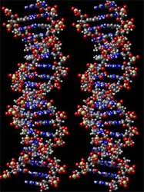

Slide 8
Структура генома человека
Геномом (от слов ген + хромосома) - совокупность всей наследственной информации организма.
Размер генома человека составляет 3 миллиарда пар оснований. Каждая из 23 пар хромосом содержит отдельную линейную двунитевую молекулу ДНК. Размер ДНК в самой большой хромосоме - 250 миллионов пар нуклеотидов, а в самой маленькой - 47 млн.

Slide 9
Продолжение структура генома
Количество генов у человека 20-28 тыс
Средний размер гена в хромосоме около 50 тысяч пар нуклеотидов.
Самые короткие гены содержат всего два десятка букв-нуклеотидов, например, гены эндорфинов - белков, вызывающих ощущение удовольствия.
Самый длинный ген, кодирующий один из белков мышц - миодистрофин, содержит 2,5 миллиона букв.

Slide 10
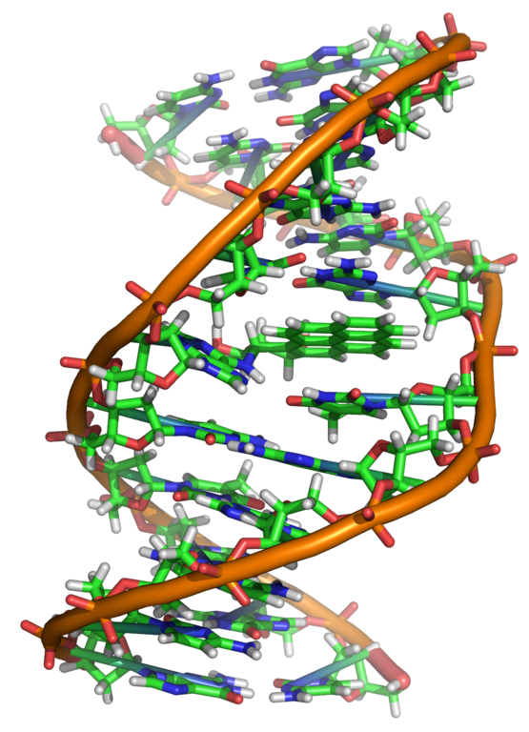

Slide 11
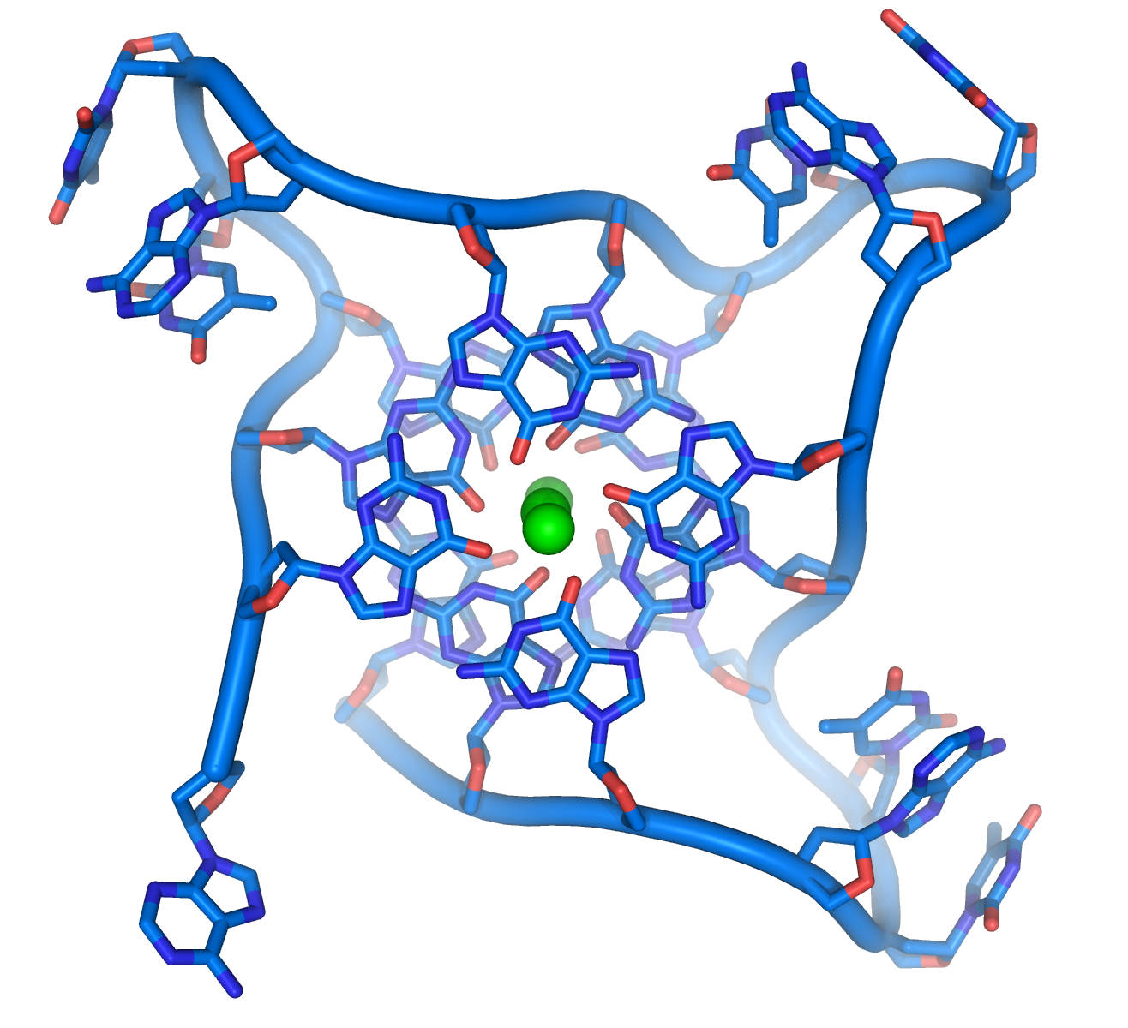

Slide 12
Роль генома
Организм может меняться – приобретать и утрачивать какие-то свойства, но изменчивость ограничена геномом.
Тех признаков, для появления которых нет генов, у человек никогда не появится.
Геном является верхним пределом возможностей человека. Но нижнего предела нет. Одномоментно активны 10% генов

Slide 13
Значение ДНК
ДНК - самое ценное и важное вещество в природе. Это единственная молекула, которая является бессмертной, передается потомкам
В живом организме постоянно происходит процесс самообновления клеток. Его полнота зависит от ДНК

Slide 14
На ДНК можно действовать речью
разработана специальная программа трансформации человеческой речи в колебания, наложения на волны-солитоны, а потом воздействия на ДНК растений.
Вследствие этого значительно убыстрялся рост и качество растений.
После воздействия на животных у них наблюдалось улучшение АД, выравнивался пульс, улучшались соматические показатели.
Человеческие мысли могут, как созидать, так и разрушать. Материализация психотерапии, молитв, воспитания, целительства

Slide 15
Люди способны менять биологию посредством мыслей и чувств
Мысль влечет за собой образование соответствующего химического вещества. Плацебо в 30% случаев дает такой же эффект как лекарство
Ум может создать любую биохимическую реакцию. Важно иметь позитивное мышление
Старение – это установка, самозомбирование
Контроль над жизнью принадлежит осознанию.
Мы становимся жертвами старения, болезней и смерти в результате наших пробелов знаний о себе

Slide 16
ГЕНОТОКСИЧЕСКИЕ ФАКТОРЫ
ТЕРМИЧЕСКИЕ
РАДИАЦИОННЫЕ
ХИМИЧЕСКИЕ
ЭНДОГЕННЫЕ

Slide 17
Термические генотоксические факторы
Чем выше температура в среде, тем выше скорость физических и химических реакций, но меньше их избирательность и точность.
Примеры – горячая пища, работа в горячих цехах, жаркий климат
Памперсы, бани, лихорадки до зачатия

Slide 18
Радиационные генотоксические факторы
Ультрафиолетовое, рентгеновское и радиоактивное облучения. Проникающая
Проникающая радиация вызывает ионизацию
Радиоактивные вещества содержатся в некоторых строительных материалах – бетоне, кирпиче (больше в красном), граните, асфальте, мраморе.

Slide 19
Продолжение
Радиоактивный газ радон выделяется из земли.
Высокие концентрации радона создаются в подвалах и погребах, по вентиляционным каналам газ может поступать в жилые помещения.
Жить в подвалах не рекомендуется, а помещения следует проветривать

Slide 20
Продолжение
Излучения от экранов телевизоров и компьютеров, особенно старых моделей. Электромагнитные поля частотой 60 гц могут вызвать глазные заболевания, в т.ч. катаракту, злокач. опухоли, снизить иммунитет.
Пользование мобильными телефонами способствует развитию опухолей мозга (рад. + терм.)

Slide 21
Химические генотоксические факторы
Компоненты древесного и табачного дыма. Лучше не курить, не готовить и не есть шашлыки,
Выхлопные газы автомобилей
Алкогольсодержащие жидкости.
Вещества, использующиеся в производстве резины (сажа), обуви, смолы, лаки, асбест, никель.

Slide 22
Продолжение- химия
Гормоны, использующиеся как стимуляторы роста мышечной массы животных и птиц, образования молока коровами, яйценоскости курами
Попадая в организм людей, вызывают нарушения эндокринной регуляции, опухоли молочных желез, яичников и яичек

Slide 23
Продолжение - химия
Антибиотики, применяющиеся для лечения животных, оказываются в пище людей.
Это вызывает появление микробов, устойчивых к антибиотикам, дисбактериозы, аллергические реакции и др.
Антимикробное мыло

Slide 24
Продолжение - химия
Свинец есть в губой помаде
Ртуть содержится в туши для глаз
Фталаты, вызывающие рак и бесплодие есть в губной помаде, туши, духах, кремах для кожи, лаках для ногтей, для укладки волос, шампунях, кондиционерах
Парабены – способствующие возникновению рака груди и сах. диабета входят в состав дезодорантов
Гиалуроновая кислота в средствах для омоложения способст. возн. глиом в г.мозге

Slide 25
Продолжение - химия
Диоксин, попадающий в продукты из удобрений вызывает
снижение иммунитета,
врожденные поражения позвоночника
кровеносной и нервной системы
болезни печени,
рак,
аутизм.

Slide 26
Продолжение - химия
Гербецид «Раундал», накапливается в почве и грунтовых водах, попадая в организм с овощами и фруктами, вызывает повреждения ДНК
недоразвитие эндокринной системы
снижение уровня тестостерона, бесплодие,
рак печени, кожи и почек

Slide 27
Продолжение - химия
Интоксикации, возникающие при бактериальных и вирусных инфекциях, могут стать причиной повреждения генов.
Если беременные женщины болеют инфекционными заболеваниями, например, коревой краснухой, то у детей, которых они вынашивают, повышается риск развития врожденных пороков

Slide 28
Продолжение - химия
Все пластмассы полимеры. При нагревании они разрушаются и образуются мономеры, часто очень токсичные. Пластмассовая посуда, чайники, утюги и другие нагревающиеся пластмассовые предметы опасны.
Пластиковое покрытие стен, полов, мебели должно быть под экологическим контролем.

Slide 29
Продолжение - химия
моющие средства очень хорошо растворяют пищевые жиры, близкие по составу жирам организма человека, то контакт с ними не желателен.
Посуду и белье рекомендуется споласкивать не менее 5 раз, чтобы устранить опасные последствия длительного контакта с моющими средствами.

Slide 30
Продолжение - химия
(ГМО) генномодифицированные продукты – картофель, помидоры, пшеница, соя, кукуруза, рис, баклажаны, хлопок, люцерна и др.
Существуют картофель с внедренными генами земляной бактерии, убивающей колорадского жука;
засухоустойчивая пшеница с внедренными генами скорпиона;
помидоры с генами морской камбалы;
соя и клубника с генами бактерий

Slide 31
ГМО организмы
Бактерия синтия создана для поедания нефти после аварии в Мексиканском заливе, но она мутировала и стала питаться белком и уничтожать все живое – рыб, китов, растения, людей
У заразившихся людей начинались бурные воспалительные и некротические процессы с разрушением кожи, мышц, органов, летальным исходом

Slide 32
Эндогенные генотоксические факторы
При стрессах повышается уровень гормонов
Активизируется метаболизм
Образуются недоокисленные и переокисленные вещества

Slide 33
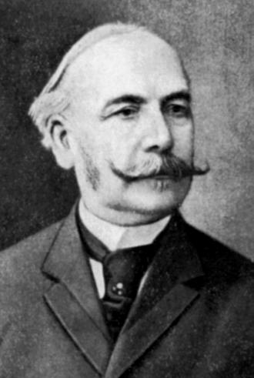
“Психические болезни в большинстве случаев являются последствием ненормальных общественных условий, к которым относятся войны, экономические кризисы, банкротства”
И.П. Мержеевский (1887)

Slide 34
УВЕЛИЧЕНИЕ ЧИСЛА ЛИЦ С ПСИХИЧЕСКИМИ И ПОВЕДЕНЧЕСКИМИ РАССТРОЙСТВАМИ
УСИЛЕНИЕ СОЦИАЛЬНОЙ НАПРЯЖЕННОСТИ В ОБЩЕСТВЕ
«ПОРОЧНЫЙ КРУГ»
Высокая социальная напряженность в обществе приводит к увеличению числа лиц с психическими и поведенческими расстройствами, что, в свою очередь, усиливает социальную напряженность в популяции.
Ц.П. Короленко (1991)

Slide 35
ПОКАЗАТЕЛИ УХУДШЕНИЯ ОБЩЕСТВЕННОГО ПСИХИЧЕСКОГО ЗДОРОВЬЯ В ПЕРИОД РАДИКАЛЬНЫХ ИЗМЕНЕНИЙ - 1991-1995 гг.
Увеличение числа больных психическими расстройствами в 1,4 р.
Увеличение частоты суицидов в 1,6 р.
Рост заболеваемости пограничными расстройствами в 2,9 р.
Рост заболеваемости алкогольными психозами в 4 р.
Рост первичной инвалидности в 1,5 р
Рост частоты насильственных деяний против личности в 2,8 р.
Появление новых клинических разновидностей психических расстройств, связанных с социальным стрессом Положий Б.С. 2016

Slide 36
УРОВНИ САНОГЕНЕЗА
ОРГАНИЗМЕННЫЙ
КОМПЕНСАКЦИЯ
СИСТЕМНЫЙ
ОРГАННЫЙ
АДАПТАЦИЯ
КЛЕТОЧНЫЙ
РЕГЕНЕРАЦИЯ
МОЛЕКУЛЯРНЫЙ
РЕСТИТУЦИЯ
РЕПАРАЦИЯ

Slide 37
Репарация
Ферменты эндонуклеазы распознают измененный участок ДНК.
Ферменты экзонуклеазы разрушают поврежденную часть ДНК. «Демократия» и «плюрализм» исключаются.
Ферменты ДНК-полимеразы,
находящиеся в клетке, синтезируют точно такую же цепочку нуклеотидов, по принципу комплементарности.
Поддержка – пища, нуклеотиды

Slide 38
Реституция
Мембраны важнейший органоид клетки. Повреждают те же генотоксические факторы
Клетка сама синтезирует новые фрагменты мембран и как «заплатки» «вставляет» их на место поврежденных участков.
Поддержать через питание и устранение вредностей

Slide 39
Регенерация
В тканях, образованных делящимися клетками – эпит., костной, соединитк. увеличивается число клеток,
В тканях, образованных неделящимися клетками, – нервными и мышечными – увеличиваются размеры, удлиняются нервные волокна, увеличивается число шипиков и синапсов, число органоидов - митохондрий, рибосом, фибрилл и др. и их «производительность».
Биостимуляторы. Сон. Питание. Отдых

Slide 40
Адаптация
Алгоритм как саногенез – нагрузка- гормон- ген- фермент – вещество – процесс.
Поддержка адаптогенами
Закаливанием, тренировками

Slide 41
Компенсация
Сохранившиеся клетки могут увеличиваться в размерах и повышать свою продуктивность
Функции погибших клеток могут, замещаться клетками, близкими к ним по строению и предназначению и в определенной степени стволовыми.
Например, при снижении выделительной функции почек часть шлаков начинают выводить кишечник, кожа и легкие.
Отсутствие зрения компенсируется усилением слуха, обоняния и осязания.
Поддержка - тренировки

Slide 42
Гормоны
Биологическая роль
Строение гормонов
Регуляция синтеза гормонов диетой
и нагрузками

Slide 43
Нагрузки
Все составляющие образа жизни – в том числе:
мысли, чувства, представления, желания, молитвы, злость, мат…
действия и бездействие
звуки, свет, цвет, запах, температура, одежда, интерьер, чистота, порядок
информационно-психологическое воздействие СМИ

Slide 44
ГОРМОН
ГЕН
САНОГЕНЕЗ
НАГРУЗКА
ФЕРМЕНТ
ВЕЩЕСТВО
ПРОЦЕСС

Slide 45
Экстраполяция саногенеза
Связь прошлого, настоящего, будущего
Этот алгоритм был всегда и всегда будет. Он первичен. Он должен быть основой здравоохранения.
Это критерий оценки качества управления здравоохранением, образованием, производством продуктов, одежды, жилья, рынком

Slide 46
Продолжение
Связь с экологией, местом рождения
Вынужденный патриотизм
Фитотерапия, гомеопатия, рефлексо- физио- психо-терапия, биорезонанс
Музыка, песни, танцы
Народные традиции жизни.
Снижение миграции

Slide 47
Духовные, информационные, психологические социальные составляющие саногенеза

Slide 48
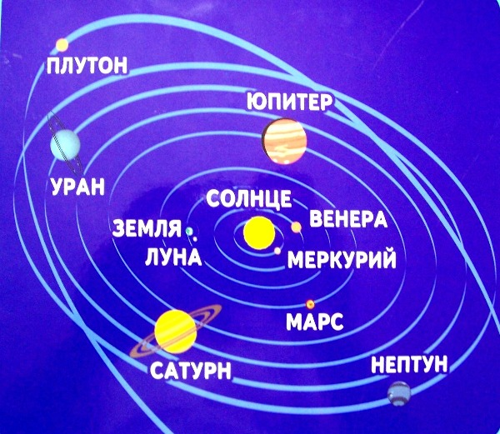
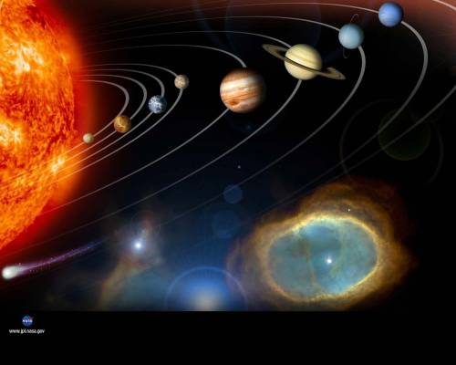
1-я точка опоры для интеграции и расширения сознания – вечный мир и объективные законы
Вселенная едина - вне эпохи, политики, национальности, религии, социальной структуризации времени

Slide 49
2-я точка опоры. Биопсихосоциальная структура человека едина и универсальна
дух
душа
душа
тело
Иерархия масштабов и приоритетов биологических, социальных и духовных потребностей человека всеобщая - вне эпохи, политики, национальности, религии

Slide 50
Биологические потребности предназначены для обеспечения целостности и гармоничности человека в границах тела, организма
Социальные потребности – обеспечение целостности и гармоничности человека в границах (в пространстве) общества - в сфере общения, дружбы, любви, совместной деятельности.
Духовные потребности проявляются стремлением в целостности и гармоничности человека в пространстве человечества, Вселенной, вечности. Это – ответственность, совесть, справедливость, милосердие, сострадание, патриотизм, подвиг, самоотверженность и др.

Slide 51
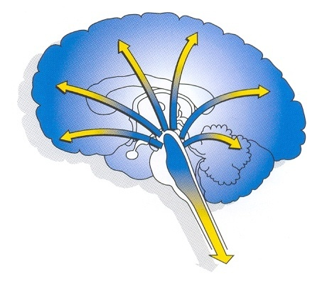
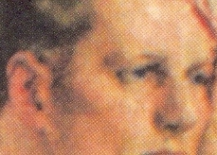
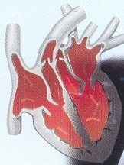
3-я точка опоры.
Психика – форма отражения – едина для всех
1
3
4
2
5
6-гормоны
7
8

Slide 52
4-я точка опоры. Структура нормальной психической деятельности
сознание
дух
вввосприятие
душа
интеллект
тело
память
эмоции
мышление
воля

Slide 53
5. Механизм и результат опьянения
сознание
дух
вввосприятие
душа
интеллект
тело
память
эмоции
воля
мышление
шизофренизация

Slide 54
Последствия смены приоритетов потребностей в результате реформ
ДУХ
ТЕЛО
ДУША
ДУША
ТЕЛО
ДУХ

Slide 55
Классификация стратегий поведения (по Хайму)
Когнитивные
Эмоциональные
Поведенческие
Адаптивные
Установка собственной ценности
Протест
Сотрудничество
Проблемный анализ
Оптимизм
Альтруизм
Сохранение самообладания
Обращение
Относительно адаптивные
Придача смысла
Эмоциональная разрядка
Компенсация
Религиозность
Пассивная кооперация
Конструктивная активность
Относительность
Отвлечение
Неадаптивные
Смирение
Самообвинение
Активное избегание
Растерянность
Агрессивность
Отступление
Диссимуляция
Покорность
Игнорирование
Подавление эмоций

Slide 56
Адаптивные стратегии
Проблемный анализ
Установка собственной ценности
Сохранение самообладания
Протест
Оптимизм
Сотрудничество
Альтруизм
Обращение

Slide 57
Относительно адаптивные стратегии
Придача смысла
Религиозность
Относительность
Эмоциональная разрядка
Пассивная кооперация
Компенсация
Отвлечение
Конструктивная активность

Slide 58
Неадаптивные стратегии
Смирение, Покорность
Растерянность
Диссимуляция
Игнорирование
Самообвинение
Агрессивность
Подавление эмоций
Активное избегание, Отступление

Slide 59
Биопсихосоциальная модель самозащиты от информационно-психологического разрушения
восстановление со-знания
расширение пространства
осознанного проживания
здоровье-сберегающее поведение
самозащита
разумный эгоизм
потребности и ресурсы

Slide 60
Спасибо за внимание !
E-mail: kam1950@mail.ru
Карпов Анатолий Михайлович
г. Казань

